Slide 1
Tecnologia dos Materiais
Aula 8 – Processos de obtenção e
processamento dos metais
Prof. Dr. Albino Moura Guterres
E-mail: albinoguterres@ifsul.edu.br

Slide 2
Fontes de obtenção dos metais
Processos de obtenção e
processamento dos metais
Os metais não são extraídos da natureza na forma que os utilizamos. Os metais são obtidos a partir de minérios que constituem as minas e os depósitos naturais.
No Brasil são produzidos principalmente, ferro e alumínio.
O ferro é obtido do minério de ferro (principalmente hematita, Fe₂O₃), sendo que 60% da produção nacional provém de Minas Gerais (quadrilátero ferrífero)
O alumínio é obtido a partir da bauxita (principalmente Al₂O₃), extraída de jazidas no Pará.

Slide 3
Beneficiamento das ligas de Ferro
Alguns dos principais minérios de ferro encontrados na natureza podem ser observados na tabela abaixo
Processos de obtenção e
processamento dos metais
Sendo assim, os principais minérios de ferro são os óxidos (Hematita e Magnetita)

Slide 4
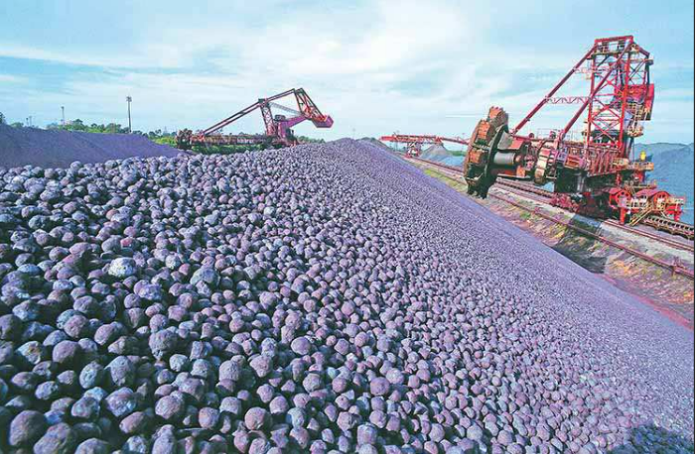
Beneficiamento das ligas de Ferro
Como o ferro se apresenta, na natureza, na forma de óxidos. Então, é necessário transformar esse óxido de ferro em ferro metálico, fazendo o beneficiamento das ligas ferrosas.
Processos de obtenção e
processamento dos metais

Slide 5
Processos Siderúrgicos
Processos de obtenção e
processamento dos metais
As usinas siderúrgicas podem ser divididas em dois grandes grupos:
Integradas;
Semi-integradas
A usina Integrada é aquela cujo o aço é obtido a partir do minério de ferro, que é transformado em ferro gusa e em seguida em aço.
A usina Semi-integrada é aquela cujo o aço é obtido a partir ferro gusa e/ou sucata de aço.
A sucata é transformada novamente em aço comercial, por meio de emprego de fornos elétricos de fusão,

Slide 6
Processos Siderúrgicos
Processos de obtenção e
processamento dos metais
Em uma Usina integrada, o processo ( que vai das matérias-primas ao produto final) é constituído pelas seguintes etapas principais:
Extração de ferro do seu minério (redução química) nos alto-fornos;
Conversão do ferro gusa em aço;
Lingotamento do aço líquido de modo solidificar em forma conveniente às operações seguintes:
Conformação do metal na forma de produto.

Slide 7
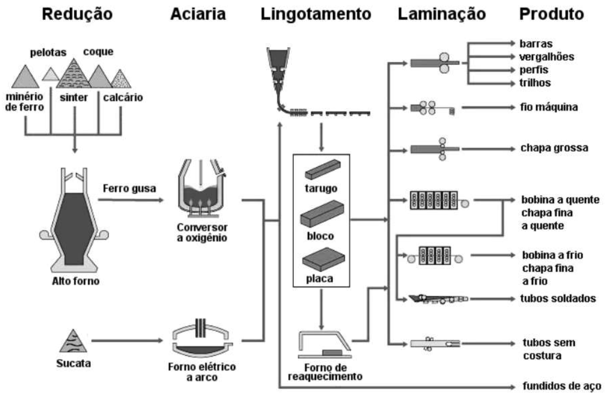
Fluxograma Simplificado dos Processos Siderúrgicos
Processos de obtenção e
processamento dos metais

Slide 8
Processos Siderúrgicos
As matérias-primas básicas do processo são o minério de ferro, coque (carvão) e fundente (calcário). Essas matérias-primas são processadas e levadas ao auto-forno onde são dispostas alternadamente e, em seguida, aquecidas pelo sopro de ar quente realizado pelas ventaneiras.
O oxigênio do ar reage com o coque formando calor e gases que reduzem o minério de ferro.
Na temperatura em que o alto forno trabalha, o minério de ferro não se funde.
Porém quando o minério é transformado em ferro metálico, tem-se a fusão deste, pois nas regiões mais quentes do alto forno tem-se temperatura suficiente para fundir o metal (chamado de ferro gusa).
Processos de obtenção e
processamento dos metais

Slide 9
Processos Siderúrgicos
Conforme o minério vai se transformando em ferro gusa este se liquefaz e se deposita no fundo do forno.
O fundente adicionado, juntamente com as matérias-primas, se liga às impurezas formando um novo composto químico. Este composto químico, formado pela ligação do fundente com as impurezas, possui um ponto de fusão baixo. Desta forma, esse composto químico também se funde e escorre para o fundo do forno, formando a escória.
O sopro de ar quente necessário para a redução do minério de ferro e geração de calor é realizado por tempo suficiente para que se tenha uma certa quantidade de ferro gusa e escória.
Depois de completo o processo, faz-se o vazamento do ferro gusa e escória.
Processos de obtenção e
processamento dos metais

Slide 10
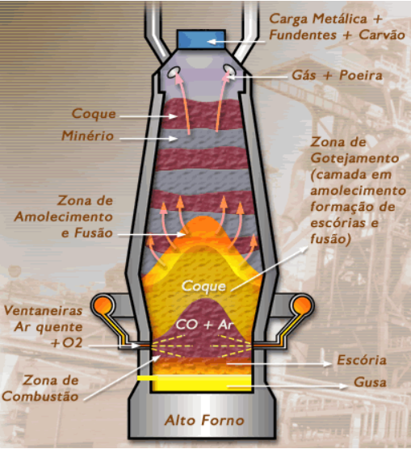
Processos no Alto Forno
Processos de obtenção e
processamento dos metais

Slide 11
Processos Siderúrgicos
O ferro gusa é levado à aciaria onde é depositado no conversor, para que o ferro gusa seja refinado num conversor de oxigênio (processo LD).
Do conversor temos o aço praticamente pronto bastando apenas fazer as correções de composição ou adicionar outros elementos de liga em um equipamento chamado forno panela.
Após a correção química, o aço derretido é vazado no equipamento que efetua o lingotamento contínuo. Nesse local o aço adquire forma (tarugo, bloco ou placa).
Os lingotes obtidos nesse processo são considerados produtos intermediários, podendo ser vendidos dessa forma ou ainda processados pela própria usina (laminação) tendo-se então diversos tipos de produtos acabados.
Processos de obtenção e
processamento dos metais

Slide 12
Matérias-Primas da Industria Siderúrgica
Processos de obtenção e
processamento dos metais
O processo siderúrgico tem início da aquisição da matéria-prima (proveniente da mineração, beneficiamento da matéria-prima...). Como já foi dito, as matérias-primas básicas da indústria siderúrgica são: Minério de Ferro, Coque e Fundente. Outras matérias primas são igualmente importantes, como o minério de manganês, desoxidantes, sucatas, entre outros.

Slide 13
Minério de Ferro
A principal função da preparação do minério de ferro é torná-lo adequado ao uso no alto-forno. Nas jazidas do Brasil há grande quantidade de minério de ferro em pó. Isso significa que, cerca de 55% do minério é encontrado em pedaços que medem menos de 10 mm.
Como o Alto-Forno só trabalha com pedaços entre 10 e 30 mm. É preciso aplicar processos que transformem o minério de ferro em partículas maiores. Esse processos são:
Matérias-Primas da Industria Siderúrgica
Sinterização;
Pelotização.

Slide 14
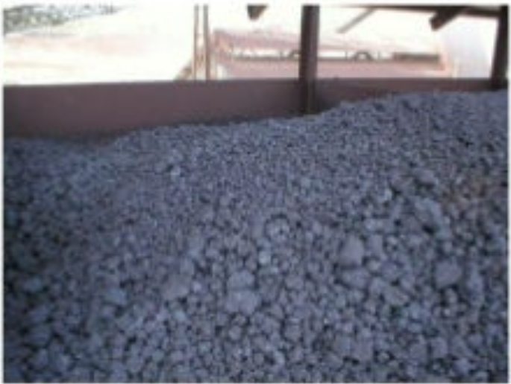
Minério de Ferro - Sinterização
Com a Sinterização são obtidos blocos feitos com partículas de minério de ferro, carvão moído, calcário e água. Tudo isso é misturado e até se obter um aglomerado. Depois essa mistura é aquecida entre 1000°C e 1300°C. Com esse aquecimento, as partículas de ferro se fundem superficialmente, unem-se umas as outras e acabam formando um bloco poroso. Enquanto ainda está quente, esse bloco é quebrado em pedaços menores chamados sínter.
Matérias-Primas da Industria Siderúrgica

Slide 15
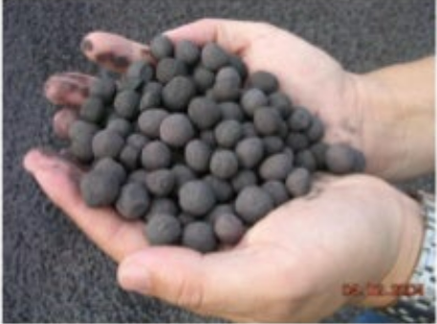
Minério de Ferro - Pelotização
No processo de Pelotização, o minério de ferro é moído bem fino e depois umedecido para formar um aglomerado. O aglomerado é , então, colocado em um tipo de moínho em forma de tambor. Conforme o tambor gira, os aglomerados vão sendo unidos até se transformarem em pelotas, Depois disso, essas partículas são submetidas a secagem e queima para endurecimento.
Matérias-Primas da Industria Siderúrgica

Slide 16
Carvão Coque
O carvão adicionado no alto-forno também deve ser beneficiado, isso porque, o carvão mineral possui uma significativa quantidade de material volátil. O material volátil presente no carvão mineral é constituído principalmente de restos de matéria vegetal que se decompõe com o tempo.
A extração do material volátil do carvão (chamada de destilação) deve ser realizada para que estes materiais voláteis não interfiram no processo siderúrgico, fazendo com que se obtenha uma matéria-prima de maior qualidade. O resultado da destilação do carvão é chamada de coque. O processo de destilação é realizado em temperaturas de aproximadamente, 1000°C na ausência de oxigênio.
Matérias-Primas da Industria Siderúrgica

Slide 17
Fundentes
Fundentes são os materiais adicionados à carga (material que entra no alto-forno) para a formação da escória, durante a fusão/redução em alto-forno ou durante o refino do aço em conversores.
As impurezas, em geral, possuem alto ponto de fusão e são de difícil separação. Os fundentes então, se combinam com as impurezas (ganga) do minério de ferro e com cinzas do carvão e formam uma solução com menor ponto de fusão permitindo assim que as impurezas (agora ligadas quimicamente ao fundente) possam se fundir na temperatura de trabalho do alto-forno.
O fundente mais comumente usado nas industrias siderúrgicas brasileiras é o calcário (CaCO₃)
Matérias-Primas da Industria Siderúrgica

Slide 18
Alto-Forno
O alto-forno é um equipamento destinado a produzir ferro gusa em estado líquido a uma temperatura em torno de 1500 °C.
Para isso, o alto-forno utiliza como matérias–primas básicas a carga metálica (sínter ou pelotas), o combustível sólido (coque ou carvão vegetal), além de fundentes (calcário).
O alto-forno é considerado o reator mais complexo da metalurgia. No seu interior ocorrem centenas de reações e estão presentes os três estados da matéria: sólidos, líquidos e gases.
Neste reator ocorrem grandes variações de temperatura, desde 2000 °C, na zona em frente às ventaneiras, onde ocorre a combustão do coque, até 150 °C, na região superior, onde os gases da reação deixam o forno.
Processos de obtenção e
processamento dos metais

Slide 19
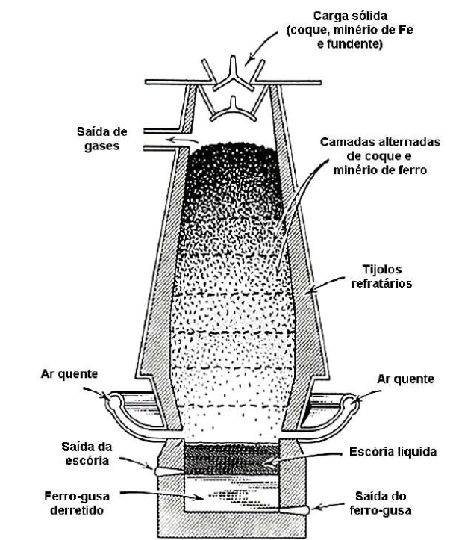
Alto-Forno
Processos de obtenção e
processamento dos metais
Desenho esquemático do Auto-Forno

Slide 20
Alto-Forno
Processos de obtenção e
processamento dos metais
Na parte superior do alto-forno se faz o carregamento da carga sólida, ou seja, minério de ferro, coque e fundente. Estes materiais são distribuídos alternadamente (em camadas) a fim de otimizar o processo de reação química.
Na parte inferior é introduzido também ar quente sob pressão através das ventaneiras. Esse ar quente reage com o carbono produzindo calor necessário para as reações no alto-forno.
Na base o alto-forno tem o “cadinho” com dois furos em alturas diferentes. No orifício superior faz-se a remoção da escória. No orifício inferior faz-se a vazamento do gusa líquido.

Slide 21
Alto-Forno
Processos de obtenção e
processamento dos metais
O alto-forno é carregado após cada ciclo de extração de ferro-gusa, sendo que este permanece todo o tempo carregado. O alto forno é construído para ser autógeno (sem necessidade de aquecimento externo). O ar quente injetado reage com o coque (queima) produz o aquecimento necessário para manter o processo. Esta queima gera gases CO e CO₂, monóxido de carbono e dióxido de carbono. O primeiro tem a função de promover a redução do minério de ferro.
A cada 40 minutos, aproximadamente, são produzidas cerca de 40 toneladas de ferro gusa. Isto corresponde a uma “corrida de ferro”.

Slide 22
Alto-Forno
Processos de obtenção e
processamento dos metais
O objetivo de se fazer esse processo é obter (do minério de ferro) o ferro gusa que é uma liga contendo aproximadamente 93% a 95% de Ferro, 3,5% a 4,5% de carbono e outros elementos químicos (principalmente silício e manganês).
A escória que sai do alto-forno pode ser utilizada como base para produção de cimento.
Os gases de saída possuem uma elevada quantidade de poeira. Estes gases são recolhidos por tubulações, a poeira é filtrada e estes são utilizados para aquecer o ar que entra pelas ventaneiras.

Slide 23
Aciaria
Processos de obtenção e
processamento dos metais
O ferro gusa, no estado líquido, é transportado para a aciaria.
É na aciaria que o ferro gusa irá se transformar em aço.
Comparação da composição química típica do ferro gusa e aço-carbono.

Slide 24
Aciaria
Assim sendo, para se obter aço-carbono na usina siderúrgica é necessário se fazer o refino do ferro gusa, com a utilização de conversores.
Processo LD (mais comum).
O processo LD é basicamente sopro de oxigênio no gusa líquido. Este sopro de oxigênio faz com que o oxigênio se ligue ao carbono presente no ferro gusa (em concentrações relativamente elevadas – 3,5% a 4,5%).
O carbono se liga ao oxigênio se transformando em gás CO ou CO₂, saindo da composição da liga metálica.
O silício também presente se transforma em SiO₂, tornando-se posteriormente escória quando ligados com o fundente, assim como demais impurezas.
Processos de obtenção e
processamento dos metais

Slide 25
Aciaria
O processo de sopro continua até que o teor de carbono atinja os níveis desejados (entre 0,008 e 2,11%).
Então, o processo LD consiste, basicamente, em transformar o ferro gusa em aço. No entanto outros materiais são adicionados no conversor. As matérias-primas utilizadas são basicamente ferro gusa, sucata de aço, fundentes e oxigênio.
Os fundentes tem a função de se combinar com o silício, manganês, fosforo e enxofre, ainda presente em elevada quantidade.
Processos de obtenção e
processamento dos metais

Slide 26
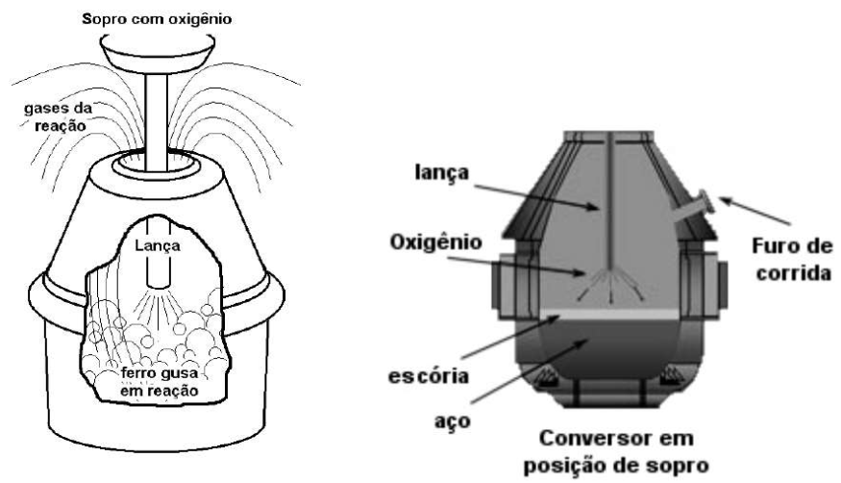
Aciaria
Representações do conversor LD
Processos de obtenção e
processamento dos metais

Slide 27
Aciaria
Processos de obtenção e
processamento dos metais
No conversor LD, o oxigênio reagindo com o carbono do ferro gusa, produz uma reação exotérmica. Esta reação descarboneta a liga e produz calor necessário para o processo (podendo chegar a temperaturas de até 2500 °C). Logo este equipamento não necessita de aquecimento auxiliar, ele é autógeno

